Slide 1
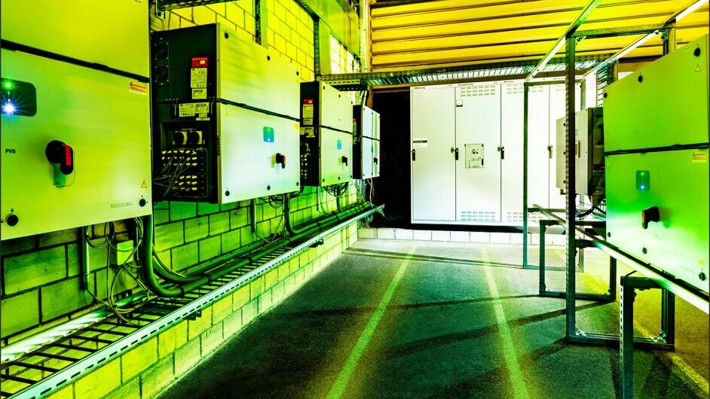
Chapitre N4.2
EPAI, Jonathan Baechler

Slide 2
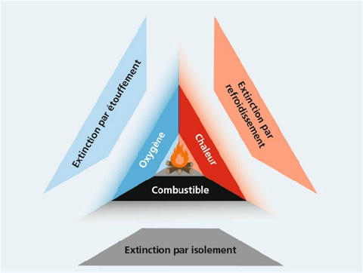
Protection contre les effets thermiques
Pour rappel:
Il faut 3 sources pour avoir un départ d’incendie

Slide 3
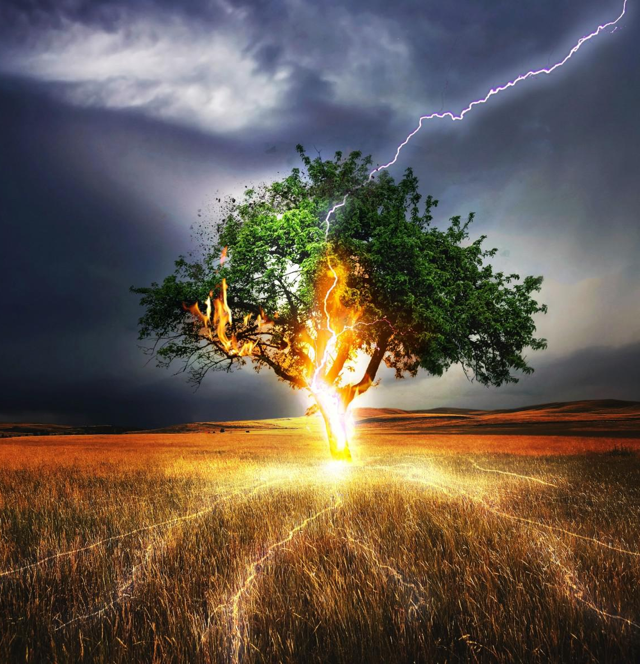
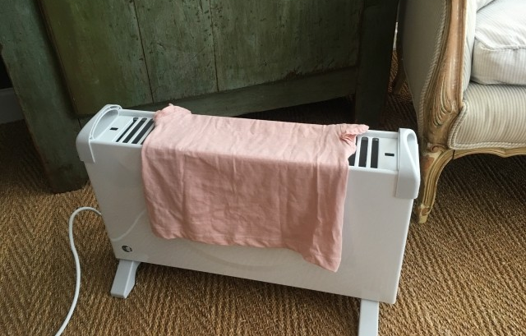
Causes des effets thermiques
Accumulation de chaleur
Disjoncteur
Surcharge / Court-circuit
En Vidéos on observe une Surcharge puis un Court-CircuiT (cct) (tecnipass.com)
La foudre
Choix du matériel
Respect des instructions
Mauvais serrage

Slide 4
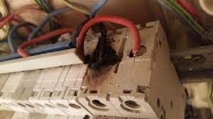
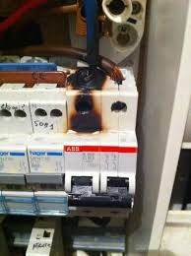
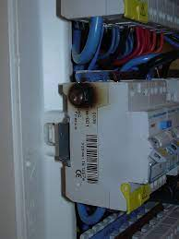
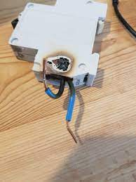

Slide 5
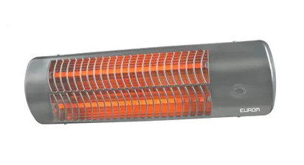
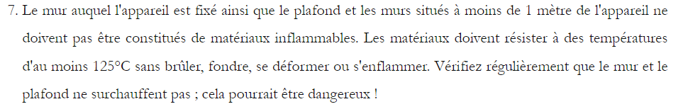
Instruction de montage
NIBT N4.2.1.2 p.123
Il faut également respecter les instructions de montage du fabricant ainsi que les contraintes fixées par les autorités cantonales de protection incendie.
Par exemple:
Dans la norme on dit que pour ce type de radiateur une distance de 2m est considérée comme suffisante.

Slide 6
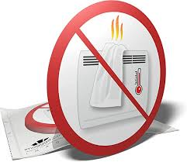
Attention à bien se renseigner pour les appareils chauffants !
Radiateur
Radiateur à convection
Selfs
Résistances
Condensateur
Chauffe-eau
Porte-serviette
les matériels sont montés à une distance suffisante, de manière qu’ une dissipation sûre de la chaleur soit garantie.

Slide 7
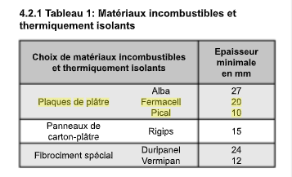
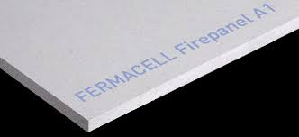
Matériaux incombustible
NIBT N4.2.1.6 p.126
Pour contrer les échauffements permanents, on peut le fixer sur des matériaux incombustibles

Slide 8
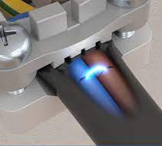

AFDD
NIBT N4.2.1.7 p.124
Ce sont des détecteurs d’arcs électriques.
https://www.youtube.com/watch?v=ZWIRekEBOow

Slide 9
Inconvénients des AFDD ?
Déclenchements intempestifs:
  Tirer la prise de son laptop
  Ancien interrupteur à bascule
  Electronique avec condensateur

Slide 10
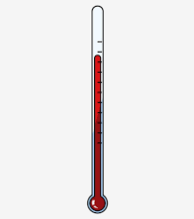
Température MAX sur le bois !
NIBT N4.2.1.8 p.124
Les matériels électriques montés sur du bois ne doivent pas être soumis à des températures de surface dépassant 85 ° C tant en service normal qu’ en cas de pannes prévisibles.

Slide 11
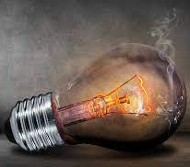
Luminaire
Dans les locaux où les luminaires sont susceptibles de prendre feu, ils doivent être:
– munis d’ un globe protecteur
– montés de façon à éviter toute inflammation.
(Plus tellement le cas avec du LED !)

Slide 12
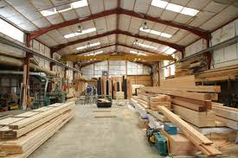
Locaux danger d’incendie
NIBT N4.2.2.1 p.125
les entreprises de transformation du bois
les fabriques de papier
les menuiseries
les filatures et tissages
les moulins
les exploitations agricoles
les corps de scène
les locaux ou parties de construction inflammables
les locaux ou emplacements présentant un risque pour des biens irremplaçables
https://www.rts.ch/info/regions/fribourg/7955466-lincendie-dun-moulin-pres-de-payerne-perturbe-trafic-et-habitants.html

Slide 13
Installation électrique dans les voies d’évacuation
NIBT N4.2.2.2 p.126
les installations de câbles et de canalisations qui traversent les voies d’ évacuation et de secours ne sont pas autorisées à se trouver dans le volume d’ accessibilité au toucher.
-> Solution: Armoire et gaine technique

Slide 14
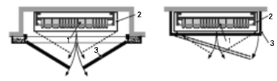
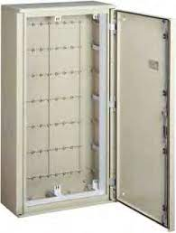
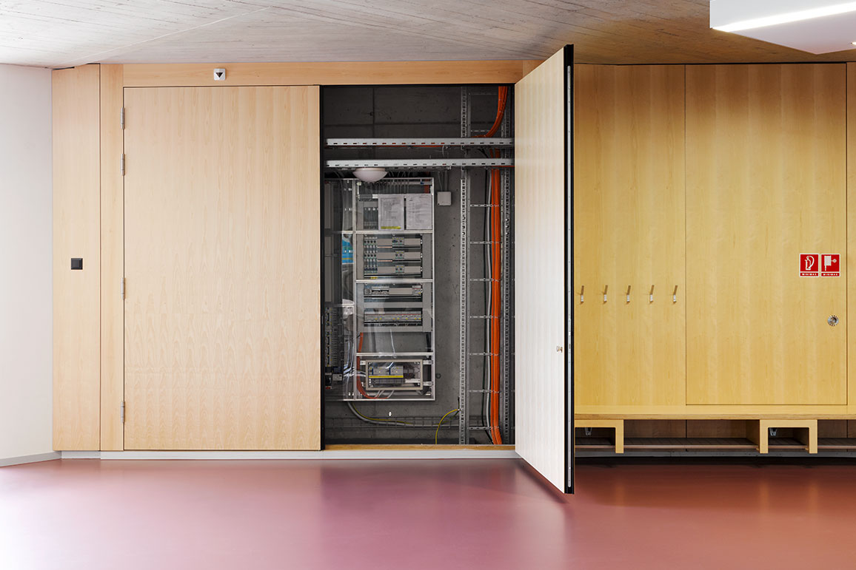
Armoire pour E.A
Dans le cas d’ une façade surface frontale de l’ enveloppe d’ une taille inférieure ou égale à 1,5 m2, il convient d’installer des ensembles d, appareillage dans une enveloppe possédant le degré de protection IP4X et composée de matériaux de construction RF1 et dans un coffret de protection avec une résistance au feu de 30 minutes -> EI30

Slide 15
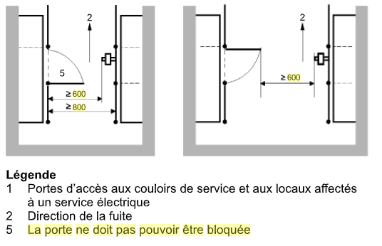



Laisser de la place pour le passage

Slide 16


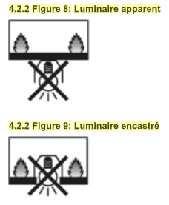
Symboles lampes
NIBT N4.2.2 Tab 3 p.131
Anciens symboles:
Pour poser sur les surfaces inflammables :
Luminaires à température superficielle :
Toutes les nouvelles lampes qui ne comportent pas de symbole peuvent être installées n’importent où. (sauf restriction IP)
Nouveaux symboles (interdiction):
Résumé TAB. p.281

Slide 17
Autres matériels
Un matériel électrique tel que des appareils de chauffage ne doivent pas dépasser les températures suivantes:
  90 ° C dans des conditions normales et
  115 ° C dans des conditions de défaut.
Les canalisations traversant uniquement des ateliers où règne un risque d’ incendie sans les alimenter ne doivent pas présenter de bornes dans ces locaux.

Slide 18
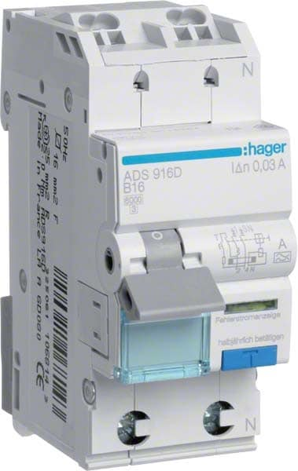
FI/LS dans les locaux à danger d’incendie
NIBT N4.2.2.3.9 p.131
Courant différentiel:
min 300mA pour les circuits terminaux (raccordement fixe)
min 30mA pour les prises libres d’emploies avec In plus petit ou égale à 32A

Slide 19

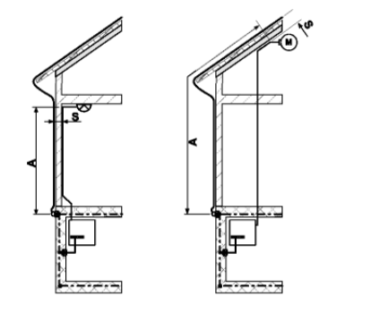
Distance par rapport au dispositif de captage de la foudre
La distance s :
Elle correspond a la distance de séparation afin d’éviter la détérioration du matériel fixer en dessous. Cela pourrait aussi provoquer un incendie.
(Pas besoin de savoir la formule)
NIBT N4.2.2.3.11 p.132

Slide 20
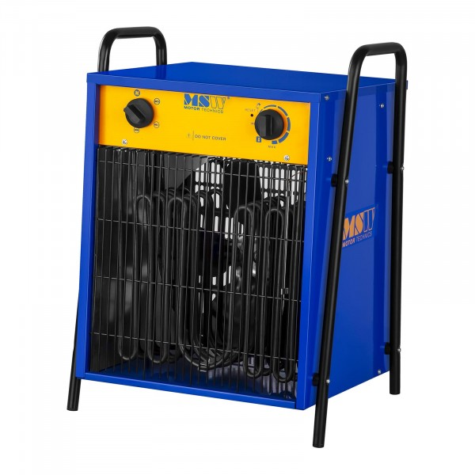
Chauffage à air pulsé
Pour des puissances caloriques supérieures à 3 kW, le ventilateur doit encore fonctionner pendant 60 s après la coupure du chauffage.
Pourquoi ?
Pas autorisé dans les locaux à risques d’incendie.

Slide 21
Chauffe-eau / Boiler
Un régulateur de température et un limiteur de température fonctionnant de façon totalement indépendante l’un de l’autre sont considérés comme dispositifs de limitation de la température indépendants. On dit aussi thermostat de réglage et le thermostat de sécurité.
Les deux combinés : F

Slide 22
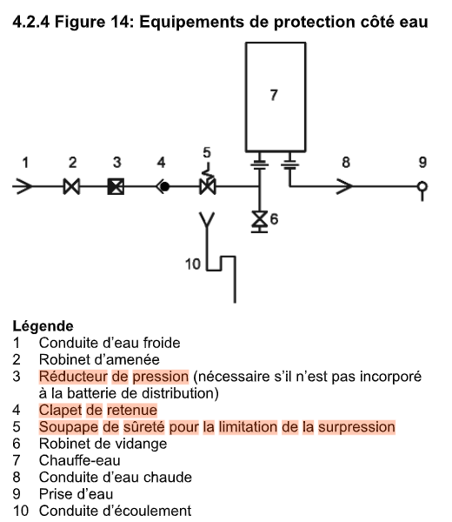
Sécurité sanitaire du chauffe-eau
NIBT N4.2.4.2.2 p.136
Vous avez la responsabilité de contrôler avant de mettre en service !

Slide 23


Sources
NIBT 2025, Electro suisse
PowerPoint 2020, Groupe E, GESA, IB-murten, ECAB

